Slide 1
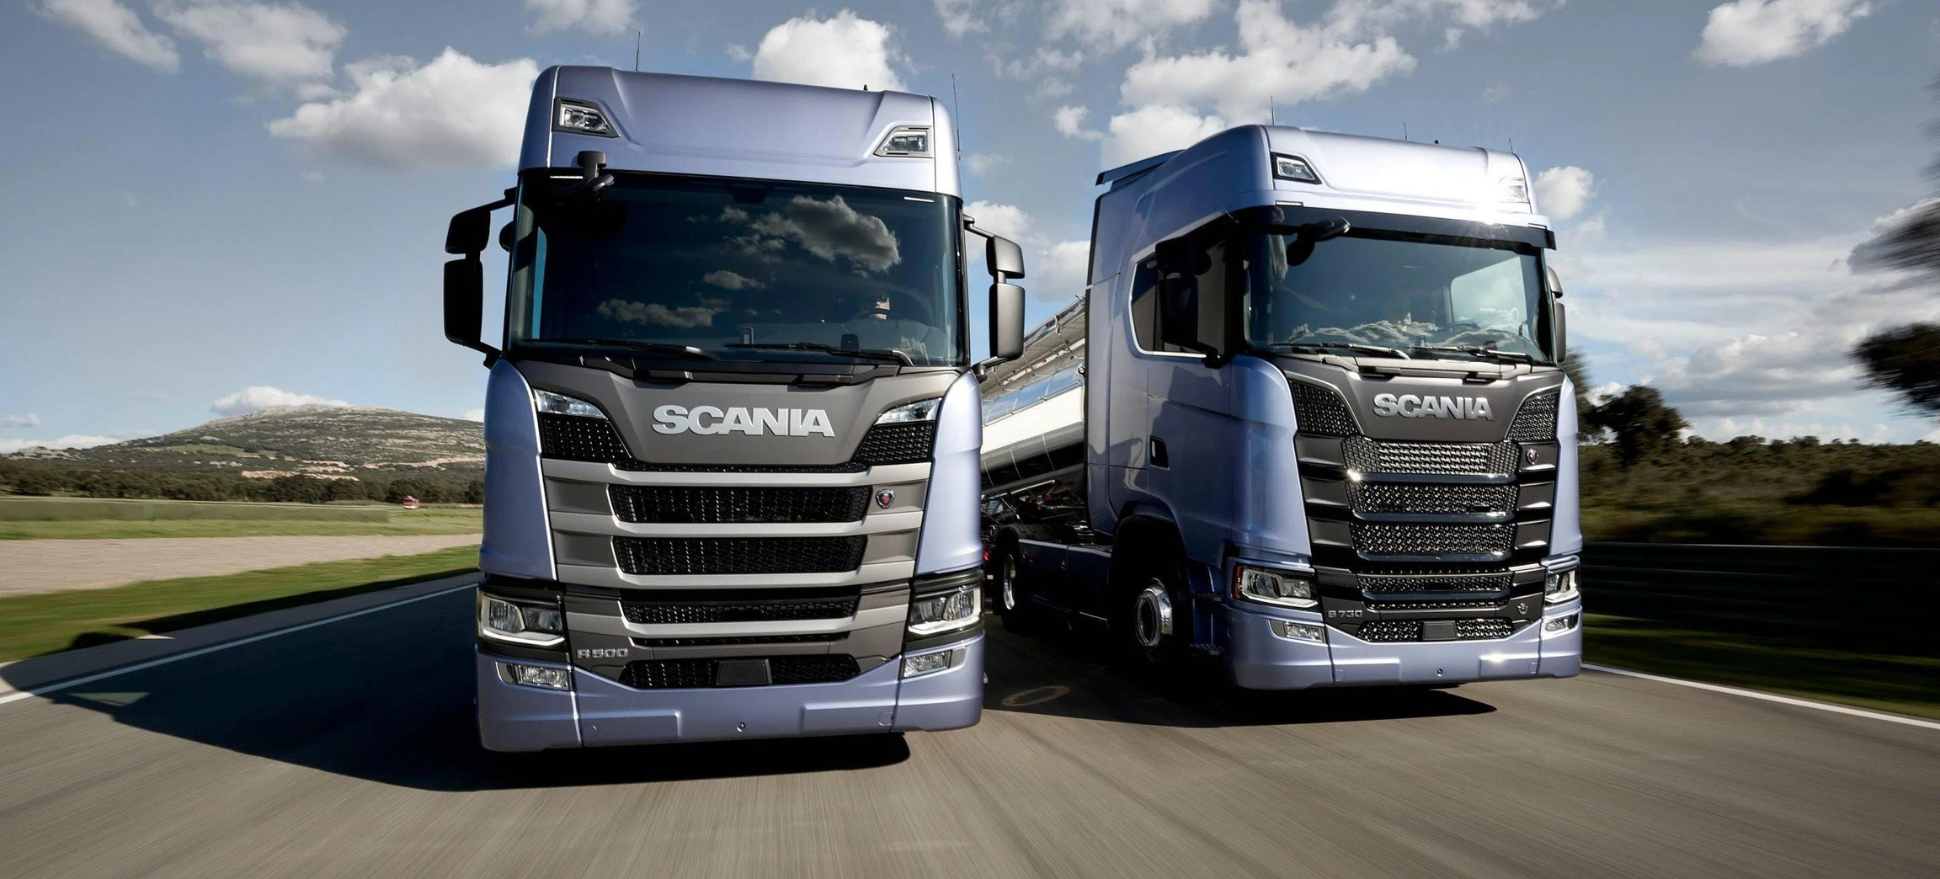
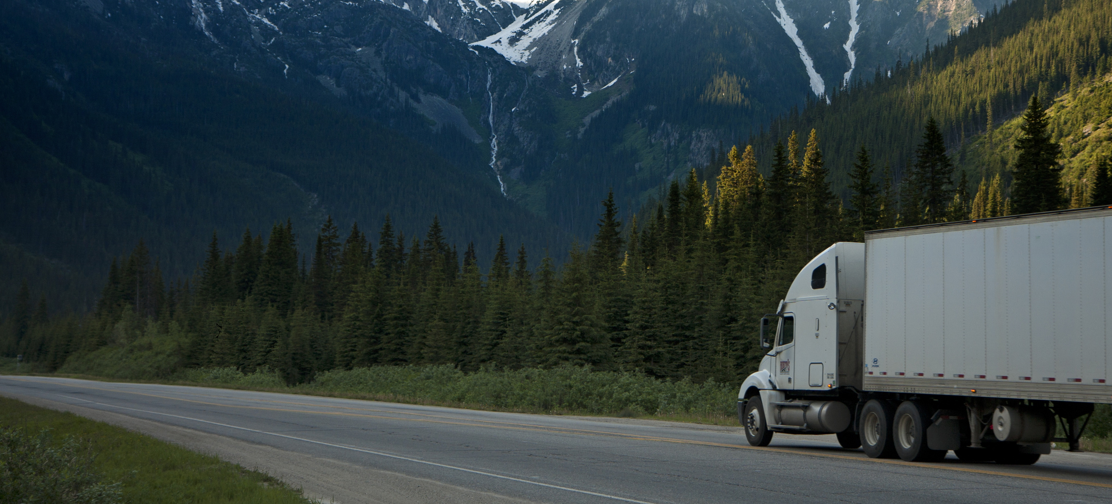
INFINITY.INC
PITCH - Proposta de Solução para SCANIA
Uma breve explicação com detalhamentos da nossa proposta

Slide 2

Problema e Desafio proposto
Ideias de solução robustas para problemas complexos!
Consolidar entre os portais de licitações os pregões aplicáveis para participação da Scania e a pesquisa assertiva dos tópicos correspondentes.

Slide 3
PÚBLICO-ALVO
Conhecer seu público-alvo é indispensável para o sucesso de qualquer negócio
Setores do poder público que abram licitações para compras de ônibus e caminhões, os quais podem ser fornecidos pela Scania.

Slide 4
Como definimos uma proposta de Solução para resolver esse problema?
Veja a nossa ideia e o stack de tecnologia criado

Slide 5
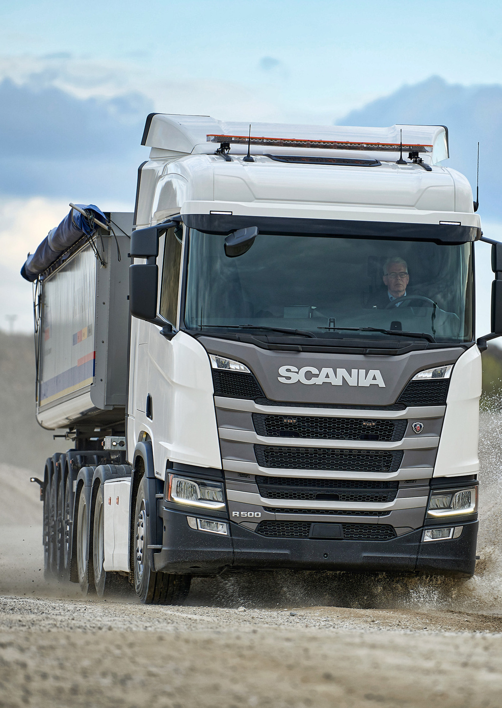
Proposta de Solução
Ideias de solução robustas para problemas complexos!
Criação de um robô que fará uma varredura entre as licitações aplicáveis e reportará para Scania.

Slide 6
Recursos e Funcionalidades
Consolidação de Dados
25%
Criação de Relatórios
25%
LISTA DE TODAS AS FUNCIONALIDADES DA SOLUÇÃO PROPOSTA
Criação de relatórios
Assertividade na busca
Economia de tempo na busca por licitações
Consolidação dos dados.
Economia
25%
Assertividade
25%

Slide 7
Stack de Tecnologia
ARQUITETURA
O robô será criado usando uma biblioteca de testes para Web chamada Selenium que tem suporte para linguagens como Java, C# e ruby. enviando as informações para um banco de dados oracle
Front-end | React
Back-end | Java, C#
Banco de Dados | SQL Oracle

Slide 8

























Concorrência
Empresas de construção de bots, automações no geral e Web Scraping

Slide 9

Obrigado!

